Slide 1

Ergonomie et facteurs humains
Présenté par Encadré:
BARRY Mohamed Catherine Recanati
Master 2 EID2
2011/2012

Slide 2
Plan
Définition d’ergonomie
Psychologie cognitive et ergonomie
Définition de la S.E.L.F. (Société d’Ergonomie de Langue Française)
Système cognitif
Modèle du Processeur Humain
Les éléments du modèle
Modèle GOMS
modèle Keystroke
théorie de l'Action (Norman)
modèle ICS (P. Barnard)
modèle de Rasmussen

Slide 3
Définition d’ergonomie
Science du travail et des activités humaines
• Ergon (travail) et nomos (règles)
• prise en compte des facteurs humains
Elle vise la compréhension des interactions
humains/système et concerne
• Optimisation du bien-être des personnes et de la
performance globale des systèmes qui doivent être:
– Efficaces
– Fiables, sûrs
– Favorables à la santé de leurs utilisateurs
– Favorables au développement de leurs compétences

Slide 4
Psychologie cognitive et ergonomie
• La psychologie cognitive produit des modèles pour
– prédire
– expliquer
le comportement du sujet humain.
• L'ergonomie s'appuie sur l'observation expérimentale.
• L'ergonomie vise à l'adaptation du travail à l'homme en
permettant la conception d'outils, de machines,
de dispositifs qui puissent être utilisés avec le maximum
de confort, d'efficacité et de sécurité ( utilisateur ).
• Toutes deux interviennent dans la qualité des logiciels
– utilisabilité
– apprentissage
– constituent des "outils pour la pensée" (conception)

Slide 5
Définition de la S.E.L.F. (Société d’Ergonomie de Langue Française):
« L’ergonomie (ou l’étude des facteurs humains) est la discipline scientifique qui vise la compréhension fondamentale des interactions entre les êtres humains et les autres composantes d’un système, et la mise en œuvre dans la conception de théories, de principes, de méthodes et de données pertinentes afin d'améliorer le bien-être des hommes et l'efficacité globale des systèmes » (2001)

Slide 6
Système cognitif :
Le processeur du système cognitif contrôle le
comportement de l'individu en fonction du contenu de sa mémoire. Cette mémoire comprend :
- la mémoire à court terme (appelée également
mémoire de travail) qui détient les informations en cours de manipulation,
- la mémoire à long terme. C’est le lieu de stockage des connaissances permanentes.

Slide 7
Mémoire à court terme
• semblable aux registres d'un calculateur : elle
contient les opérandes d'entrée et les résultats
intermédiaires des traitements en cours.
Les opérandes proviennent des mémoires sensorielles
et/ou de la mémoire à long terme.
• Les informations d'origine sensorielle sont
représentées sous forme symbolique.
Elles ne sont plus affectées des caractéristiques physiques.
ex: la représentation de P dans la mémoire à court terme traduit le fait qu'il s'agit de la lettre P.

Slide 8
Mémoire à court terme
• Les informations en provenance de la mémoire à
long terme sont des mnèmes (en anglais,"chunks")
activés par le processeur cognitif.
• Un mnème est une unité cognitive symbolique,
une abstraction qui peut être associée à d'autres
unités. ex: “ S, N, C, F ”= 1 ou 4 mnèmes.
• mnème activé = disponible dans la mémoire à
court terme. Les activations se propagent.
• La capacité estimée à 7 +/- 2 mnèmes (Miller 75)
• Saturation => conflit et interférence. Les éléments inutilisés se dégradent.

Slide 9
Mémoire à long terme
Rôle analogue aux mémoires centrales et
secondaires d'un calculateur :
• contient l'information de masse
• peut être lue ou modifiée
• son contenu est un réseau sémantique de
mnèmes [qui représentent des procédures et des données appelées respectivement connaissance procédurale (ou savoir-faire) et connaissance factuelle (ou connaissance de faits)].

Slide 10
Mémoire à long terme
• opération de lecture = rechercher un mnème. Le succès de cette recherche transfère le mnème dans la mémoire à court terme avec un degré d'activation donné. L'échec a deux causes principales : soit aucune association n'est trouvée, soit plusieurs mnèmes interfèrent avec le mnème cible.
• la persistance des informations dans la mémoire à long terme est infinie.

Slide 11
Mémoire à long terme
• Pour être inscrit dans la mémoire à long terme, un mnème de la mémoire à court terme doit être associé, selon des critères définis par l'individu, à un ou plusieurs mnèmes de la mémoire à long terme.
• Les chances de retrouver un mnème croissent avec le nombre d'associations discriminantes. Elles augmentent aussi avec le temps disponible pour effectuer ces associations.
• La capacité de la mémoire à long terme n’est pas limitée.

Slide 12
Mémoire à court et à long terme
Auto répétition de maintien
0,1 à 0,5s
2 à 4s
Effacement de la MCT : après 4s
Registre de l’information sensorielle
Mémoire à court terme
Mémoire à long
terme

Slide 13
Processeur cognitif
Cycle "Reconnaissance-Action" (analogue au cycle
"Recherche-Exécution" des calculateurs usuels)
Le système cognitif reçoit des informations «
symboliques » de la mémoire à court terme
Le système cognitif utilise les informations stockés dans la mémoire à long terme pour prendre des décisions d’actions et formuler une réponse
Les actions modifient le contenu de la mémoire à court terme
cycle de base : 70 ms

Slide 14
Processeur cognitif
• Le fonctionnement du processeur cognitif
est calqué sur le modèle des systèmes de
production. Il opère selon le cycle
"Reconnaissance-Action".
• Dans la phase de Reconnaissance, le
processeur détermine les actions de la
mémoire à long terme associées aux mnèmes
de la mémoire à court terme.

Slide 15
Techniques pour favoriser la mémorisation à long terme
Reformuler l’information
Ajouter du sens (raconter une histoire)
Imagination visuelle (techniques des sophistes)
Organiser (créer un mnème)
Faire des liens avec des connaissances existantes
(catégories)

Slide 16
Modèle du Processeur Humain
Le Modèle du Processeur Humain nous présente une image simplifiée mais synthétique de notre structure mentale. Cette image repose sur des principes parmi lesquels nous retenons, pour les besoins de ce chapitre, le principe de rationalité.
Selon ce principe, un individu s'efforce de s'adapter aux conditions de la tâche qu'il s'est fixé. Ceci signifie que le comportement est conditionné par l'environnement.

Slide 17
Cette hypothèse selon laquelle la complexité du comportement n'est pas due à la complexité interne de l'individu mais à celle de l'environnement, nous vient de Herbert Simon.
Simon nous fait observer que le cheminement sinueux de la fourmi sur le sable ne provient pas de la complexité de l'insecte mais bien du terrain tourmenté de la plage. Dans le domaine de l'édition de texte, nous faisons la même constatation.

Slide 18
Par exemple, pour reproduire deux mots quelques lignes plus bas, un utilisateur d'Emacs va taper une suite complexe de caractères magiques (par exemple, "Ctrl-@ Esc-f Esc-f Ctrlw Ctrl-y Ctrl-n Ctrl-n Ctrl-n Ctrl-y") alors que dans l'environnement Macwrite, il agira directement sur le document. La complexité apparente du comportement n'est plausible que lorsque le sujet est observé à un niveau d'abstraction élevé.

Slide 19
Les éléments du modèle
GOMS (Goal, Operator, Method, Selection) introduit quatre ensembles
pour représenter l'activité cognitive d'un individu engagé dans la
réalisation d'une tâche : les Butsles Opérateurs, les Méthodes et les règles de Sélection.

Slide 20
Buts(GOAL)
Un but est une structure symbolique qui définit un état recherché. Il lui est associé un ensemble de méthodes qui toutes conduisent à cet état. En cas d'échec, il constitue un point de reprise à partir duquel il est possible d'amorcer d'autres tentatives.
Les buts sont organisés de manière hiérarchique : un but complexe est atteint lorsque plusieurs sous-buts sont satisfaits et ceci récursivement jusqu'à atteindre les buts élémentaires.
Les buts élémentaires sont réalisés par l'exécution d'une suite d'opérateurs. Les buts forment donc une structure arborescente dont les feuilles sont des opérateurs.

Slide 21
Opérateurs
• Un opérateur est une action élémentaire dont l'exécution provoque un changement d'état (état mental de l'utilisateur et/ou état de l'environnement).
• Analogie entre l'ensemble des opérateurs et celui des instructions d'une machine abstraite. Un opérateur se caractérise par des opérandes d'entrée et de sortie et par le temps nécessaire à son exécution. Lorsque l'analyse est fine, l'opérateur reflète des mécanismes psychologiques élémentaires (sensoriels, moteurs ou cognitifs). Lorsqu'elle s'effectue à un niveau d'abstraction élevé, les opérateurs sont des unités d'action spécifiques à l'environnement (par exemple les commandes du système).

Slide 22
Méthodes
• Une méthode décrit le procédé qui permet d'atteindre un but.
• Elle s'exprime sous la forme d'une suite conditionnelle de buts et d'opérateurs où les conditions font référence au contenu de la mémoire à court terme et à l'état de l'environnement.
• Les méthodes représentent un savoir-faire : elles
constituent la connaissance procédurale. Elles ne sont pas des plans d'action construits dynamiquement pendant l'accomplissement de la tâche. Elles sont le résultat de l'expérience acquise.

Slide 23
Exemple
Par exemple, pour un éditeur pleine-page qui permet à la fois les commandes à la Emacs et les commandes à la Macwrite avec la souris. Le choix entre les méthodes clavier ou souris peut s'exprimer en fonction de la distance entre la position actuelle du curseur et la localisation visée :
si le but à atteindre est placer le curseur au bas de la fenêtre
et
si la position actuelle du curseur est loin du bas de la fenêtre
alors utiliser la méthode M1;

Slide 24
si le but à atteindre est placer le curseur au bas de la
fenêtre
et
si la position actuelle du curseur est près du bas de la
fenêtre
alors utiliser la méthode M2;
avec M1: prendre la souris; déplacer la souris au point
désiré; sélectionner;
et M2: tant que le curseur n'est pas sur la ligne désirée
taper ctrl-n; tant que le curseur n'est pas au point
désiré taper esc-f;

Slide 25
Card, Moran et Newell définissent quatre niveaux
d'analyse : les niveaux tâche, fonctionnel, argument et physique.
• Le niveau tâche structure l'espace de travail en une hiérarchie de sous-tâches dont la nature dépend uniquement du domaine. Les éléments terminaux de la décomposition sont des tâches conceptuelles élémentaires.
• L'analyse fonctionnelle modélise les tâches élémentaires en termes de fonctions du système. A ce niveau de modélisation, l'accomplissement d'une tâche est décrit par une suite de fonctions.

Slide 26
• Le niveau argument précise, pour chaque fonction, sa réalisation par une suite de commandes. A ce niveau de modélisation,
l'accomplissement d'une tâche est décrit par
une suite de commandes.
• Le niveau physique décrit en termes d'actions
physiques la spécification des commandes.
Keystroke est une illustration de cette dernière
classe de modélisation.

Slide 27
Evaluation du modèle GOMS
Les points forts de GOMS concernent les aspects méthode de conception et technique d'évaluation mais les cognitivistes reprochent à GOMS de n'être qu'un modèle de performance.

Slide 28
Apports de GOMS
• GOMS véhicule une méthode de conception compatible avec celle des informaticiens. La modélisation d'une tâche peut être raffinée ou, au
contraire, élaborée à partir de constituants élémentaires.
• GOMS fournit un support formel pour des évaluations
prédictives de performance. En effet, la description
d'une tâche donnée définit la suite des opérateurs que
l'utilisateur va employer pour la réaliser. Connaissant
le temps d'exécution de chaque opérateur, il est
possible de prédire le temps nécessaire à la réalisation
de la tâche.

Slide 29
Limites
• GOMS n'offre pas de support théorique d'aide à la
structuration d'une tâche. Nous avons vu que
l'informaticien retrouve dans GOMS le repère familier
de l'analyse descendante et ascendante. Mais ici, le
sujet d'analyse n'est pas un programme mais une tâche,
notion que l'informaticien n'a pas l'habitude de manipuler.
• La réussite d'une analyse de tâche suppose la connaissance approfondie des mécanismes de
représentation mentale. GOMS n'offre aucun support
théorique dans ce sens : il est un modèle prédictif et quantitatif de performance.

Slide 30
Limites
• Avec GOMS, le phénomène observé est l'accomplissement de tâches de routine réalisées sans la moindre erreur. Or, l'erreur est inévitable et le traitement des erreurs est un casse-tête, y compris dans le cas simple des systèmes déterministes.
• Dans le cas du sujet humain, le traitement d'une erreur peut se voir comme la réalisation d'une tâche particulière. S'il s'agit d'une tâche de routine, alors il lui correspond un plan qui peut être greffé sur l'arbre de
résolution. La question qui se pose maintenant est le
lieu d'insertion du sous-plan. A ce problème, GOMS
n'apporte aucun élément de réponse.

Slide 31
Keystroke
Le problème que se propose de résoudre Keystroke se formule ainsi :
Etant donné
une tâche (constituée éventuellement de plusieurs
sous-tâches),
le langage de commande du système,
les paramètres caractéristiques des capacités
motrices de l'utilisateur,
les paramètres des temps de réponse du système, et
la méthode de réalisation de la tâche,
prédire le temps d'exécution de cette tâche par un
utilisateur expert.

Slide 32
Comme dans GOMS, Keystroke s'intéresse aux performances sans erreur.
Contrairement à GOMS, Keystroke ne prédit pas de choix de méthode : celle-ci est donnée. Seconde restriction par rapport à GOMS, Keystroke évalue le temps d'exécution, non pas le temps total d'accomplissement d'une tâche. Le temps d'accomplissement d'une tâche est la somme du temps d'acquisition et du temps
d'exécution. Pendant l'acquisition, l'utilisateur
construit une représentation mentale de la tâche.

Slide 33
L'exécution est la réalisation effective physique
de la tâche. Temps d'acquisition et temps
d'exécution sont considérés indépendants.
Keystroke s'intéresse uniquement au temps
d'exécution.
Puisque Keystroke se situe au niveau lexical et
que la méthode de réalisation de la tâche est
donnée, les notions de buts et de règles de GOMS deviennent inutiles.
Keystroke utilise donc seulement deux ensembles d'entités : les opérateurs et les méthodes.

Slide 34
Opérateurs
Keystroke introduit six opérateurs pour décrire
l'exécution d'une tâche élémentaire :
K ("Keystroking", frappe de touches du clavier ou de la souris),
P ("Pointing", désignation),
H ("Homing", rapatriement de la main),
D ("Drawing", action de dessiner), et
M ("Mental activity", activité mentale).
R ("Response time", temps de réponse du système)

Slide 35
Le temps d’exécution d’une tâche est la somme des temps passés à exécuter chaque classe d'opérateurs.
Texec = TK + TP + TH + TD + TM + TR
• L'opérateur K représente la frappe d'une touche du clavier ou l'acte d'appuyer sur un bouton de la souris (ou tout autre dispositif de désignation).
on peut estimer TK sur une population à partir de
tests avec TK = ( durée totale des tests) / (nombre touches frappées sans erreur)

Slide 36
• L'opérateur P représente le déplacement du curseur de la souris vers une cible. Une variante de la loi de Fitts donne le temps de saisie
T = K0 + I log2(D/L+0.5) secondes
où K0, est une constante qui tient compte du temps nécessaire pour ajuster la saisie initiale de la souris et pour appuyer sur un bouton de sélection. Les mesures expérimentales de Card, Moran et Newell (83) fournissent K0 = 1.03 s
- I est une constante évaluée à : I = 0.1 s,
- D est la distance entre la position actuelle de la souris et celle de la cible,
- L est la largeur de la cible.

Slide 37
et on en déduit TP = (K0- TK ) + I log2(D/L+0.5). En remplaçant les constantes et temps par leurs
valeurs, on obtient pour TP
borne inférieure : TP = 0.8 s,
borne supérieure : TP =1.5 s (avec D/L=128), et
valeur moyenne : TP = 1.1 s
• L'opérateur H représente les aspects
pragmatiques de l'interaction homme-machine,
en particulier le changement d'utilisation d'un
dispositif physique.
TH = 0.4 s (d’après Card 83)

Slide 38
• L'opérateur D représente l'utilisation de la souris pour construire un dessin sur l'écran. Avec des tests de tracé de segments de droite, Card, Moran et Newell ont obtenu :
TD= 0.9 n + 0.16 l où n=nb de segments,
et l=somme de leurs longueurs
• L'opérateur M représente l'activité mentale dont l'individu a besoin pour se préparer à exécuter
un opérateur physique K, P, H ou D. Card,
Moran et Newell ont simplifié la situation et
proposé une seule valeur
TM= 1.35 s

Slide 39
• L'opérateur R a trait aux temps de traitement des commandes par le système. TR est le temps
pendant lequel le système fait attendre l'utilisateur.
Si n est le temps de traitement d'une commande
par le système, et si t est le temps exploité par
l'utilisateur pour exécuter un opérateur pendant
le traitement de la commande, TR vaut :
•TR = 0 si n ≤ t
•TR = n - t si n > t

Slide 40
Codage des méthodes
Une méthode s'exprime sous la forme d'une suite
d'opérateurs. Par exemple, pour entrer la commande
unix ls au clavier, la méthode correspondante s'écrit :
M K[l] K[s] K[retour-chariot] ou, de manière plus condensée :
M 3K[l s retour-chariot].
Si maintenant, la commande ls est spécifiée avec la
souris, la méthode devient :
H[souris] M P[souris] K[bouton-souris] H[clavier]

Slide 41
• Les occurrences de M (= activité mentale) dans une méthode dépendent des opérateurs physiques et du
savoir-faire de l'utilisateur. Le savoir-faire est une donnée spécifique à chaque utilisateur. Pour modéliser cette spécificité aux caractéristiques imprécises, Card, Moran et Newell utilisent des règles heuristiques.
• La définition de ces règles s'appuie sur la théorie suivante (confirmée par des observations expérimentales) : l'utilisateur tend à partitionner une méthode en sous-méthodes (c'est-à-dire en mnèmes) et à insérer une activité mentale entre chaque sous méthode.
Il se trouve que les mnèmes d'une méthode correspondent essentiellement aux unités syntaxiques d'une commande.

Slide 42
Les règles suivantes déterminent de manière
approximative la décomposition d'une méthode :
• Règle 0 Insérer M devant tous les K qui ne font pas partie de chaînes argument. Insérer M
devant un P qui correspond à la désignation
d'un nom de commande.
• Règle 1 Supprimer M si l'opérateur qui suit M
peut être anticipé avec l'opérateur qui précède
M (par exemple, dans PMK, K représente l'acte
d'appuyer sur un bouton de la souris. On considère que l'activité mentale pour K est anticipée dans P).

Slide 43
• Règle 2 Si une chaîne de la forme MKMK.....MK, constitue un mnème, par ex., le nom d'une commande, supprimer tous les M sauf le premier.
• Règle 3 Si K est un symbole de terminaison redondant, supprimer le M qui le précède. K est un symbole de terminaison redondant s'il suit un autre symbole de terminaison, par exemple s'il termine la commande et s'il est précédé d'un symbole de fin d'argument.
• Règle 4 Si K termine une constante (par exemple un nom de commande, non pas un argument), supprimer le M qui le précède. Si K termine une variable (par exemple, un argument), alors conserver M.

Slide 44
ex: Appliqué à la tâche précédemment évoquée
qui consiste à placer le curseur en bas de la fenêtre dans un éditeur aux commandes souris/clavier à la Emacs, le usage du modèle sera de prédire dans quels cas la méthode M1 (souris) est préférable à M2 (clavier).
Le codage d’une méthode s’effectue en 3 étapes:
codage sous forme d’opérateurs physiques, introduction de M avec la règle 0, puis application de règles 1,2,3 et 4 pour supprimer les M.

Slide 45
M1: prendre la souris; déplacer la souris au point désiré; sélectionner;
1. H[souris] P[souris] K[bouton-souris] H[clavier]
2. H[souris] M P[souris] M K[bouton-souris]
H[clavier]
3. H[souris] M P[souris] K[bouton-souris]
H[clavier]
d’où
TM1 = 2tH + tP + tK + tM

Slide 46
M2 : tant que le curseur n'est pas sur la ligne désirée taper ctrl-n; tant que le curseur n'est pas sur le mot désiré taper esc-f;
Sachant que l'utilisateur a tapé m fois ctrl-n et p fois esc-f :
1. K[touche control] m {K[touche n]} p {K[touche esc] K[touche f]}
2. M K[touche control] m {M K[touche n]} p {M
K[touche esc] M K[touche f]}
3. M K[touche control] m {K[touche n]} M p
{K[touche esc] K[touche f]}
d’où TM2 = 2tM + (m+ 2p +1) tK

Slide 47
M1 est préférable à M2 si : TM1< TM2
c'est-à-dire si :
2tH + tP + tK + tM < 2tM + (m+ 2p +1) tK
en remplaçant par les temps moyens de Card 83
(tH = 0.4 s, tP = 1.1 s, tK = 0.2 s, tM = 1.35 s)
on arrive à : m+2p > (2tH + tP - tM) /tK
soit m+2p > 2.75 (1)
⇒pour m=1 et p=1, la souris est mieux adaptée.
⇒résultat hatif. Dans la relation, le facteur
influent est tM (1.35 s). Pour un expert Emacs,
ce nb est surévalué, et peut-être absent !

Slide 48
Si on supprime le terme tM on obtient que M1 est préférable à M2 si :
m+2p > 9.5 (2)
résultat compatible avec le comportement observé sur des utilisateurs expérimentés.
La différence importante entre (1) et (2) révèle
deux difficultés : celle de définir une heuristique adaptée et celle de déterminer la valeur des paramètres.

Slide 49
Avantages
Keystroke est un outil d'analyse quantitative. Il permet de comparer ou de
prédire les performances de l'utilisateur en fonction d'une syntaxe donnée.
Par exemple, Keystroke confirme que les éditeurs pleine-page permettent d'accomplir plus rapidement les tâches usuelles d'édition de texte que les éditeurs à lignes ;
il démontre que la sélection de texte s'effectue plus vite avec la souris qu'avec le manche à balai ou les touches du clavier.

Slide 50
La théorie de l ’action
[Norman 86] : théorie fondée sur la notion de
modèle conceptuel
• Modèle de l'utilisateur : variables psychologiques
• Modèle de conception : variables physiques
• Image : représentation physique du système
Permet de structurer l'accomplissement d'une
tâche
• Décomposition en 7 activités

Slide 51
La théorie de l ’action
L ’objectif du concepteur :
réduire les distances mentales par le biais de
l’image du système
–distance d’exécution : l’effort cognitif de
l ’utilisateur pour la mise en correspondance
entre la représentation mentale de sa tâche et la
représentation physique induite de l’image du
système
–distance d’évaluation : l ’effort inverse

Slide 52
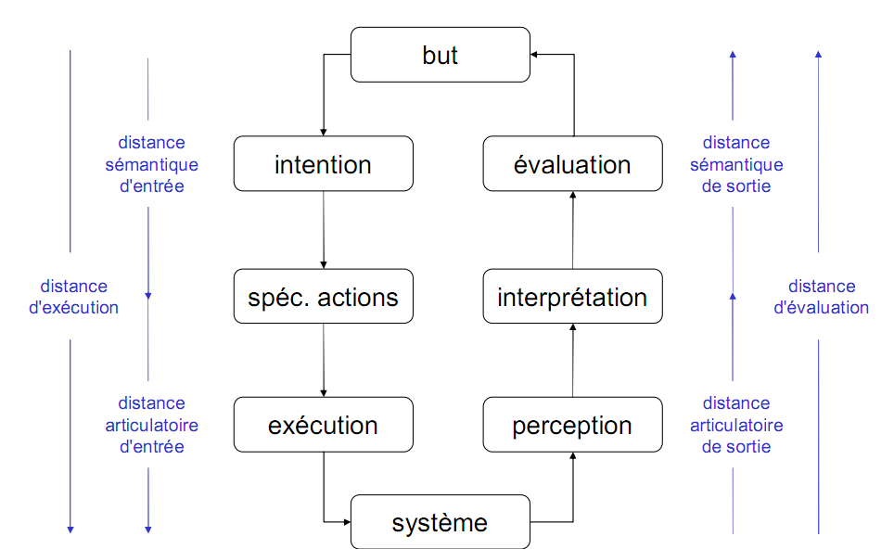

Slide 53
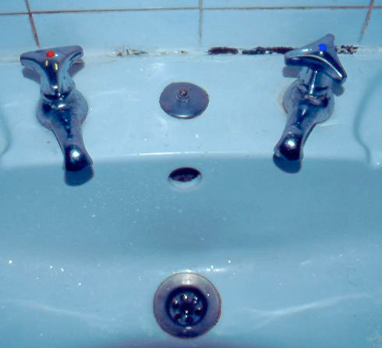
Exemple du bain
Tâche de l ’utilisateur :
• remplir une baignoire avec
deux robinets indépendants
d ’eau chaude - eau froide
Objectif (besoins) de
l ’utilisateur :
• avoir une certaine
température t et un certain
débit d
Variables psychologiques :
d et t

Slide 54
Constat : exemple du bain
Variables physiques (du système)
dc et tc : débit et température eau chaude
df et tf : débit et température eau froide
commandes physiques : robinets liés à dc et dt
relations entre les variables physiques et
psychologiques :
• d = dc + df
• t = (dc.tc + df.tf)/ (dc + df)

Slide 55
Exemple du bain
Etape 1 : fixer le but
• remplir la baignoire avec une température
spécifique et un débit spécifique
Etape 2 : Comment atteindre le but ?
• en tournant les 2 robinets
Etape 3 : Planification
• tourner le robinet d’eau chaude entièrement
• tourner le robinet d’eau froide pas à pas

Slide 56
Exemple du bain
Etape 4: exécuter les actions
Etape 5: perception de l’état du système
• mettre la main dans la baignoire ou sous le robinet
pour percevoir la température de l’eau
Etape 6: interprétation de l’état du système
• la température à une certaine température
Etape 7 : évaluer l’état du système par rapport au but (et peut-être redéfinir des intentions)
• l’eau n’est pas assez chaude, ce n’est pas la
température voulue
• en conséquence, je dois diminuer le débit d’eau froide

Slide 57
Exemple du bain
Pour atteindre le but, il est nécessaire de
faire les 7 étapes plusieurs fois !!!
• Evaluer l’état du système et planifier d’autres
actions
–C’est trop chaud
–C’est trop froid
–Le débit n’est pas suffisant
–Etc.

Slide 58
Constat : exemple du bain
Problèmes rencontrés par l ’utilisateur
• correspondance entre variable physique et dispositif physique
–Quel robinet dispense l ’eau froide ?
–comment faire varier le débit (dans quel sens tourner ?)
• correspondance variables physiques et psychologiques
–refroidir le bain tout en gardant le débit ?
–diminuer le débit en gardant la température constante ?

Slide 59
Constat : exemple du bain
Évaluation du résultat :
• évaluer la valeur du débit
• évaluer la valeur de la température
Problème avec la réalisation de la tâche
Le dispositif physique du bain n ’est pas adapté, il est orienté système mais pas utilisateur

Slide 60
Modeles ICS
Moteur central de la cognition
– Manipule des propositions(logique du premier ordre)
– Fonctionne de façon analogue à un système expert
– Le lieu de la compréhension
• Sous-système propositionnel (PROP)
– Reçoit des propositions des sous-systèmes interprétatifs MPL et OBJ
– Échange des propositions avec IMPLIC
• Sous-système implicationnel (IMPLIC)
– N'a des échanges qu'avec le sous-système PROP
– Infère de nouvelles propositions à partir des propositions reçues

Slide 61
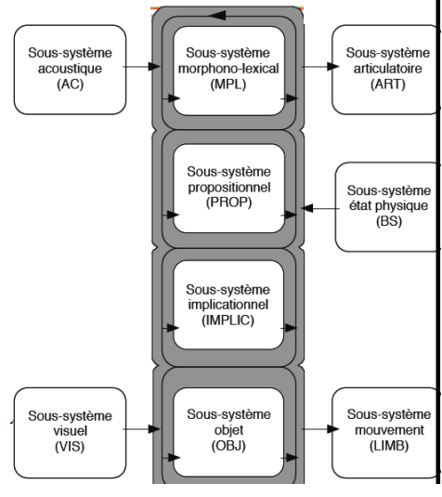
Modeles ICS
Cadre de réflexion plus complet que le processeur humain
Prend en compte les interfaces modernes
utilisant plusieurs médias ou modalités
Difficile à appliquer

Slide 62
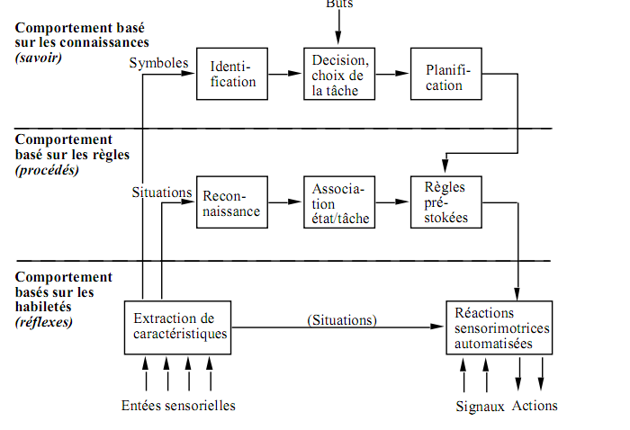
Le modèle de Rasmussen
illustre la démarche générale de résolution de problèmes par un opérateur humain

Slide 63
Le modèle de Rasmussen
Fournit un cadre simple pour la modélisation de l'utilisateur Complète la théorie de l'action de Norman
Modèle simplifié des trois niveaux de contrôle des comportements humains

Slide 64
Loi de Fitts
Principe :
Le temps mis pour atteindre une cible est proportionnel à la distance à la cible et inversement proportionnel à sa taille
Loi :
Temps nécessaire pour déplacer un dispositif de pointage placé à une distance D d'une cible de largeur d :
T = C1 + C2 log2(2D / d)
C1, C2 : constantes dépendant du dispositif
(exemple C1 = 0,05 s C2 = 0,1s)et déterminées expérimentalement

Slide 65
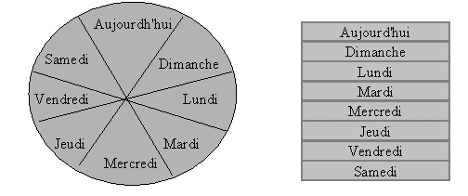
Exemple d’utilisation de la loi de Fitts
Lequel est le plus rapide en moyenne ?
Menu Camembert Menu linéaire

Slide 66
Perception
- le traitement de données visuelles peut mobiliser jusqu'à la moitié du cerveau
- L'ouïe et le toucher sont également bien développés
- Le systeme visuel est très complexe et très spécial

Slide 67
Exemple de perceptions
"Sloen une rhceerche mneée dnas une usiniervté aglanise, l'odrre des ltrtees dnas un mot ne snot pas fnometadanl puor la cpremohension des mtos, ce qui est ipormatnt c'est que la pemrèire et la dreinère letrte du mot syeont dnas les pnotisios croretecs. Les ltreets du mleilu pveeunt etre cleommpteent ierenvsés.
Si le lteecur arirve a lrie les mtos ce prace que nuos ne lsonis pas cquhae ltrete seemparent mias le mot eientr!"

Slide 68
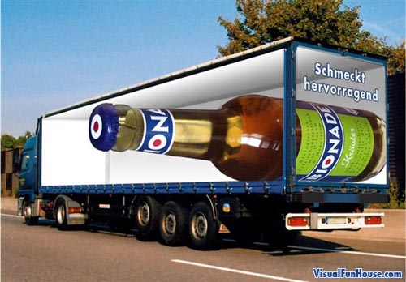
Exemple

Slide 69
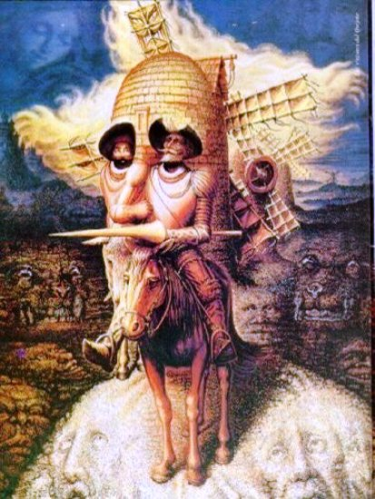
Qu’est ce vous voyez sur cette imagé ?

Slide 70
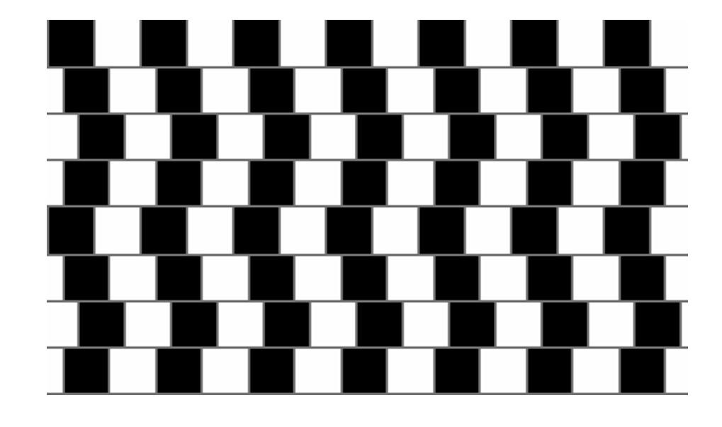
Les lignes « horizontales » sont-elles parallèles ou penchées ?

Slide 71

Combien de pieds à cet éléphant ?

Slide 72
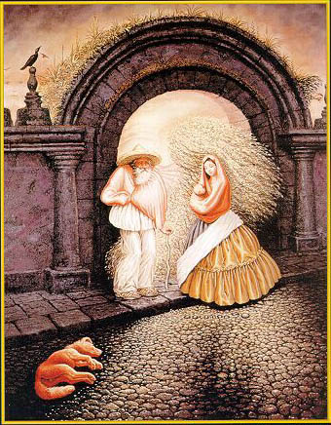

Slide 73
Merci de votre attention

